Slide 1
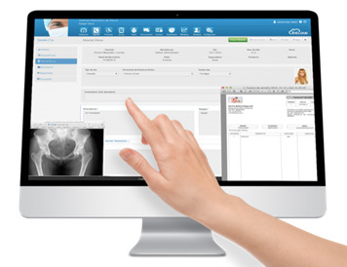

SISTEMA DE REGISTRO DE HISTORIAL MÉDICO
Realizado por:
FERNANDO FELIX PROAÑO CHOQUE
BORIS FLORES CÓRDOVA
JESÚS RHAZET MOGROVEJO MATTA
VÍCTOR RAÚL QUIROZ MORENO

Slide 2
Expositores
Primero : diagrama de clases
Segundo : clases ( empleado , medico , recepcionista )
Tercero: clase (atenciones , pacientes e historias clínicas)
Cuarto: Prueba del prototipo

Slide 3





Slide 4
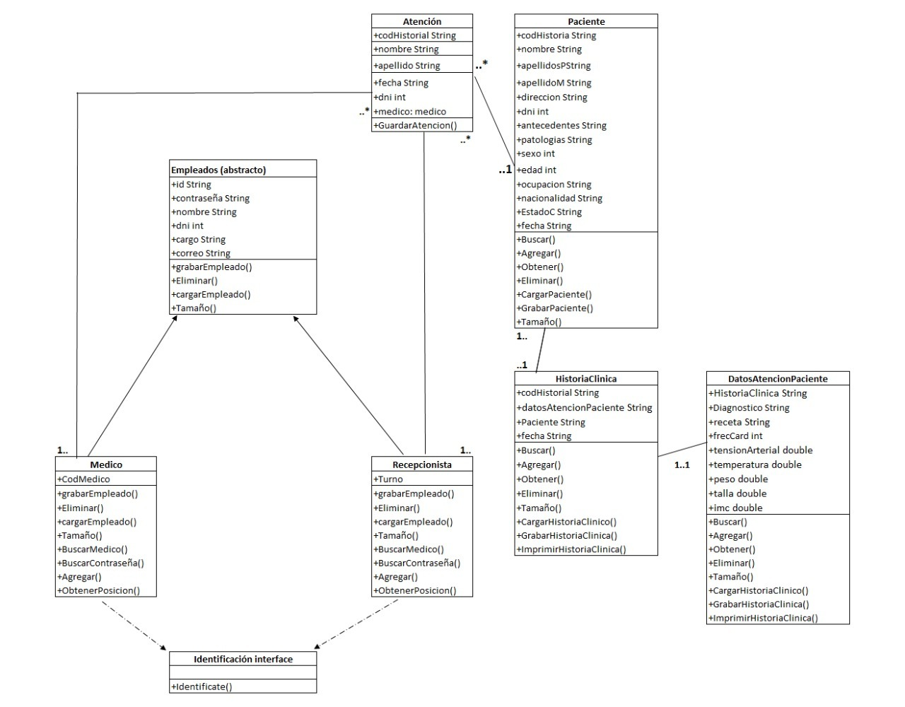
1 n

Slide 5
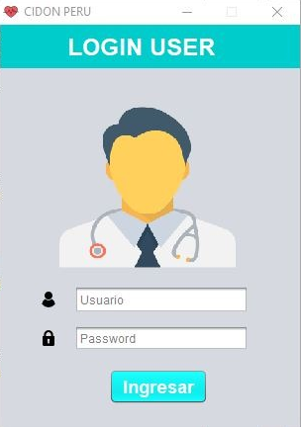
LOGIN DEL PROGRAMA

Slide 6

INTERFAZ APLICACIÓN

Slide 7
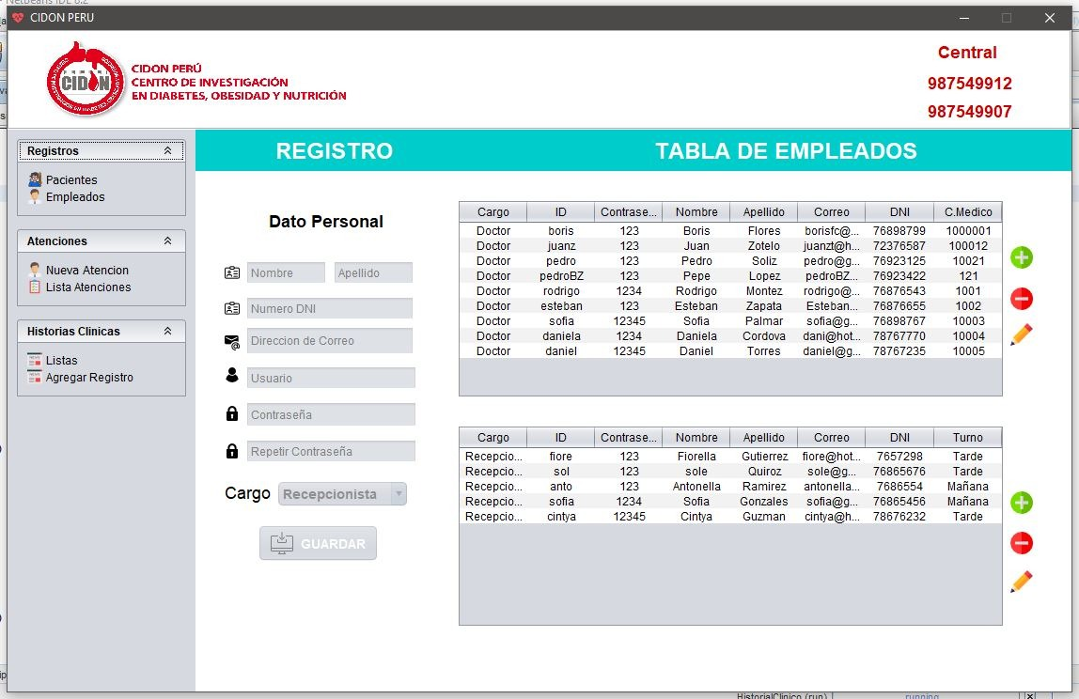
REGISTRO EMPLEADOS

Slide 8
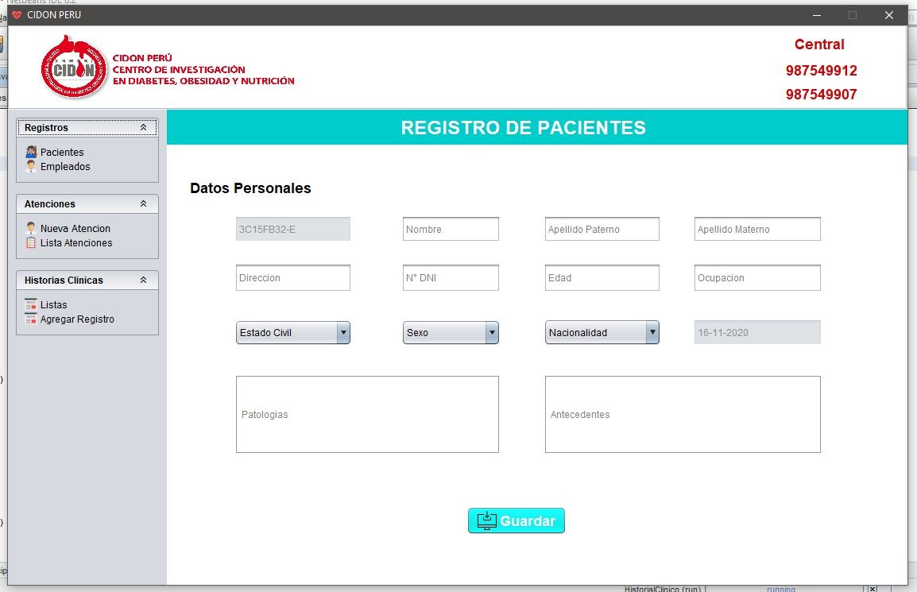
REGISTRO PACIENTES

Slide 9
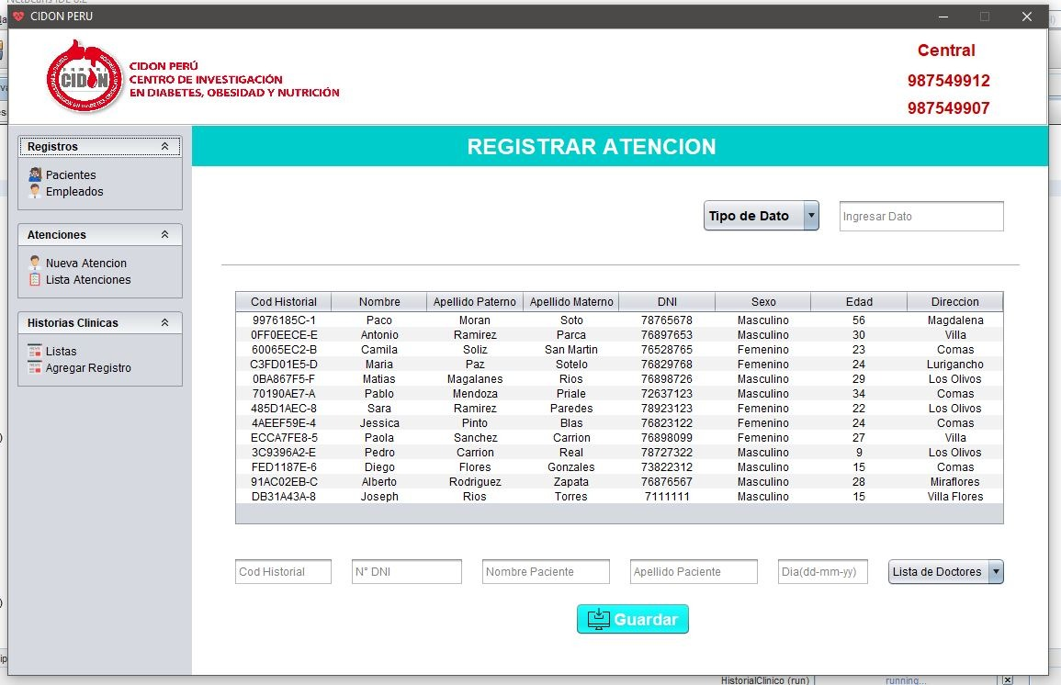
REGISTRAR ATENCIONES

Slide 10
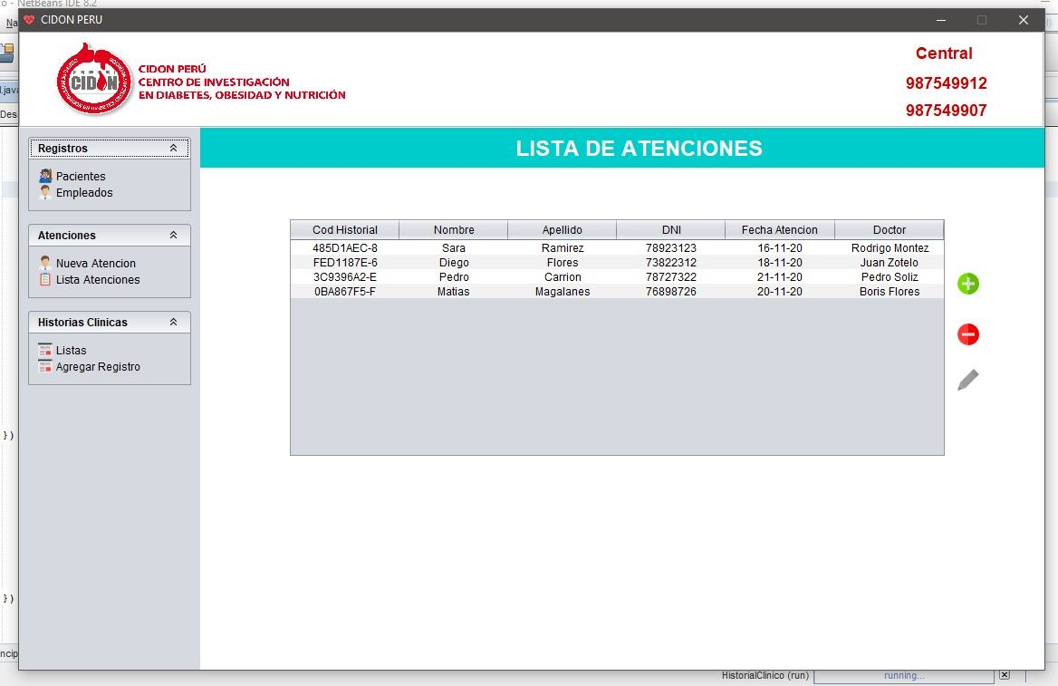
LISTA DE ATENCIONES

Slide 11
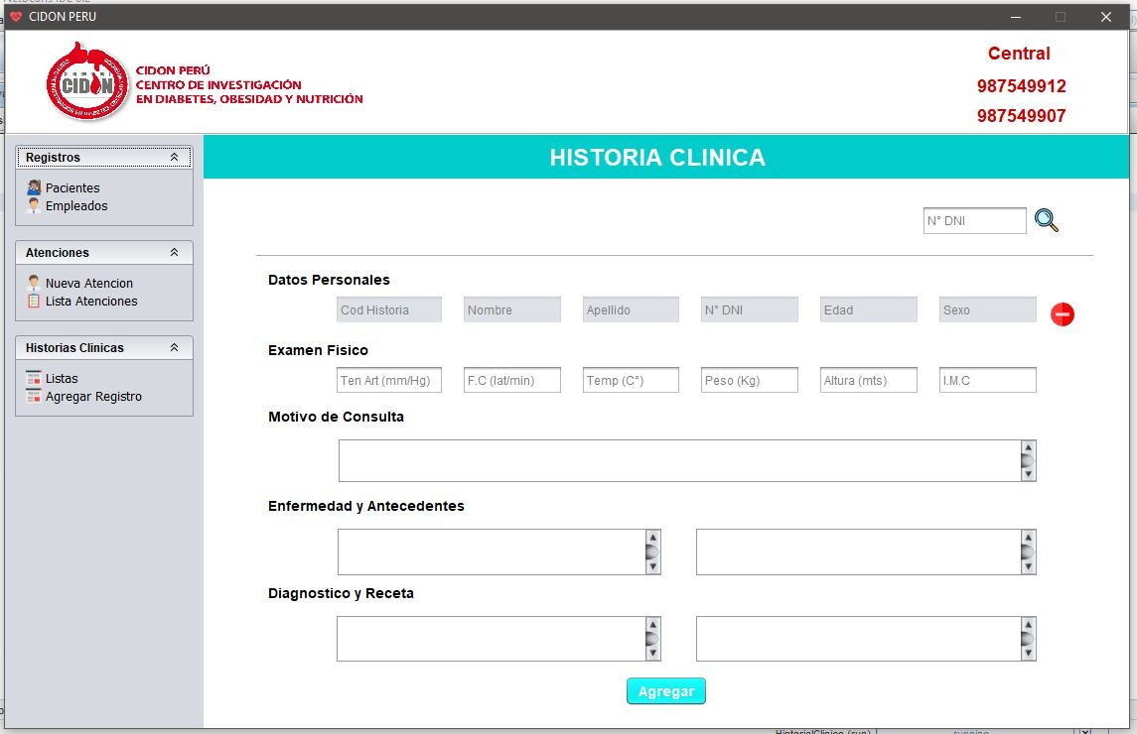
HISTORIA CLÍNICA

Slide 12
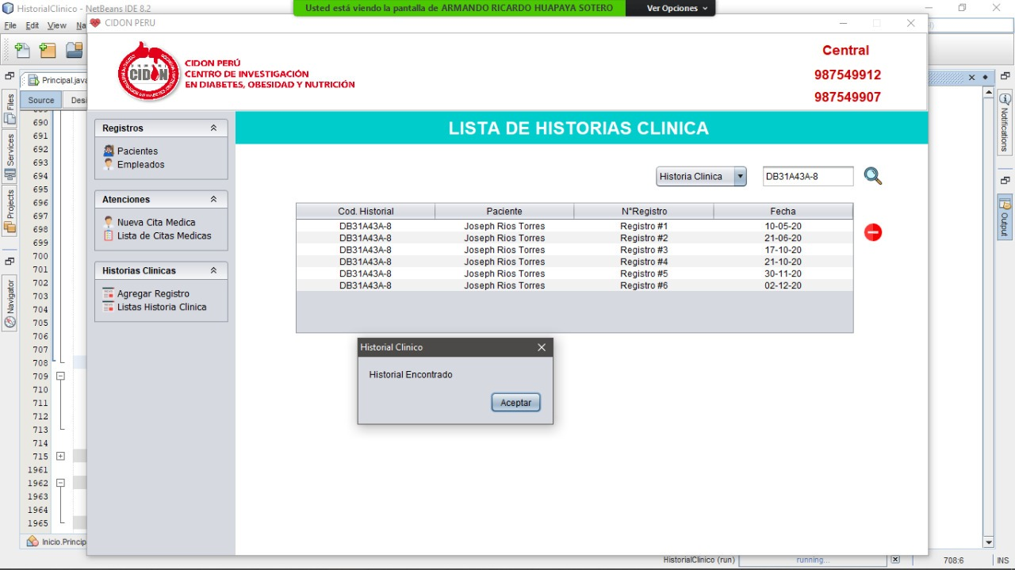
LISTA DE HISTORIAS CLÍNICAS

Slide 13


